Slide 1
とくっちリニューアル
株式会社ミリオネット
令和元年１０月２０日

Slide 2






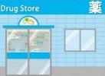

残薬削減（とくっち.com）の概要
聞かせてﾀﾞｲﾚｸﾄ
疑問・質問
メーカー・卸問屋
主婦や年寄りの日々の悩み
画像の投稿
映像の投稿
情報
メーカー側の
メリット
主婦や年寄りの『 直接、その場ですぐ』消費者の声を聞くことができます。
企画力
行動調査
仮説
消費者側の
メリット
情報
薬の悩み相談、孤独感の解消。見守りサービス
薬局側の
メリット
残薬が年間３００億と言われています。現状ロットでの購入で、中途半端に残る。また家での使い残しなどで引き出しの中に残る。これを削減させる
年寄り・女性・主婦中心の口コミ（クチコミ）コミュニティサイトです。掲示板投稿や、アンケートの回答、プレゼント応募などができるようになります。
薬局が開催する健康相談などの健康イベントも案内
健康相談薬局としての地位確立。薬局同士の残薬の交換
知名度
信頼度

Slide 3


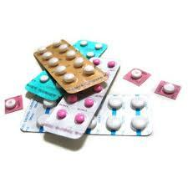

残薬削減（とくっち.com）の概要 消費者側
余ったのですがどうしたらいいですか？
ここはどこだと思いますか？
投稿

Slide 4

残薬削減（とくっち.com）の概要 薬局側
お薬投稿
WEBショッピング
薬剤師同士の対面での交換・譲渡を基本とします。

Slide 5
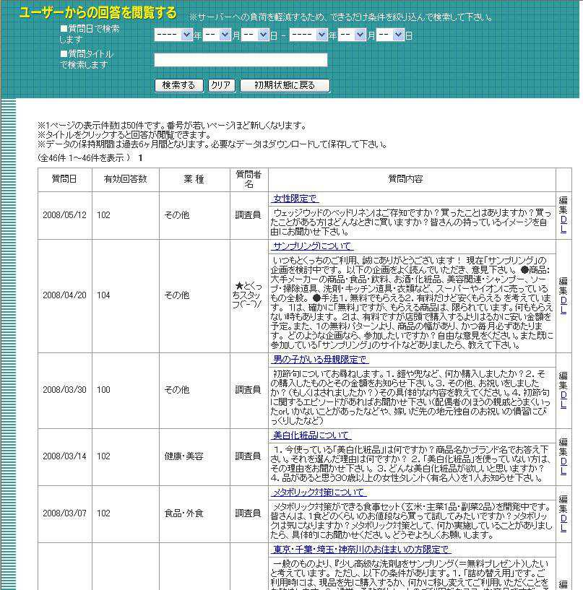
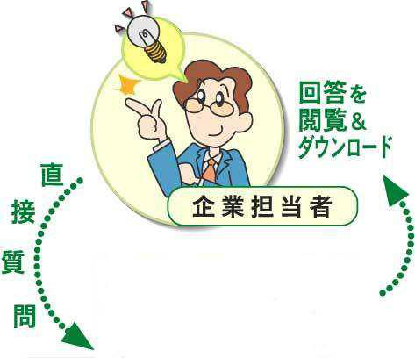
残薬削減（とくっち.com）の概要 メーカー側
メーカー・卸問屋

Slide 6

サンプリングの概要 メーカー側
・サンプリング募集
・サンプリングデータの公開
・有償サンプル取り

